Slide 1



İNÖNÜ ÜNİVERSİTESİ
-----------------------------------------------------------------------------
Görüntü işleme teknikleri kullanılarak ekmek doku analizi ve arayüz programının geliştirilmesi
EMRULLAH BABA​
02205076072​

Slide 2
1-GİRİŞ
1-GİRİŞ
Ekmek hamurunun pişirilmesi sırasında sıcaklık etkisiyle hava kabarcıkları genleştikçe, ekmeğin gözenekli bir yapı haline geldiği görülür. Ancak öz miktarı yetersiz olan unlara uygun miktarda katkı maddesi ilavesi yapılarak üretilen ekmeklerin raf ömrü uzar, hacmi artar, ekmek içlerinin gözenek yapıları iyileşir, dokuları ve yumuşaklıkları daha iyi olur . Örneğin DATEM maddesi de yapısında yağ bulunduran bir katkı maddesi olup, beyaz ekmek, galeta gibi mayalı hamurlar başta olmak üzere birçok un karışımlarında kullanılmaktadır . Bu yüzden ekmek içi doku dağılımının belirlenmesi, gerek ekmeğin bayatlama süresinin değerlendirilmesinde, gerek ekmek kalitesinin belirlenmesinde kullanılan en önemli parametrelerden biridir. Gelişen görüntü işleme teknikleriyle birlikte ekmek kalite analizlerinin daha ucuz, hızlı ve güvenilir şekilde yapılabilmesi sağlanmaya çalışılmaktadır. Bu sayede birçok görüntü işleme tekniklerinin kullanılmasına imkân sağlanarak ekmek kalitesine yönelik analiz yapmak daha kolay hale gelmektedir. Diğer yandan bir ekmek diliminde yüzlerce gözenek olduğu düşünüldüğünde bu gözeneklerin şekil, sayı, düzen gibi özelliklerinin belirlenmesine yönelik nesnel bir kalite analizi yapılmasında yine görüntü işleme tekniklerine ihtiyaç duyulmaktadır. Ekmek kalitesinin belirlenmesine yönelik literatürde yapılmış değişik çalışmalar vardır.

Slide 3
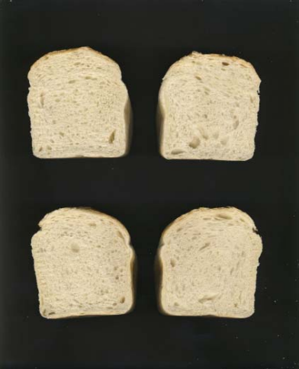
2-DENEYSEL METOT
Çalışmada kullanılan ekmek kesit alan görüntüleri doğrudan ekmek yapım yöntemiyle elde edilmiştir . Ekmek hazırlama içeriğine 1 kg un üzerinden, %3 maya, %1,5 tuz, 10 mg/kg alfa-amilaz ve 75 mg/kg askorbik asit eklenerek başlanmıştır. Tüm bileşenler bir yoğurucuda uygun kıvamda hamur oluşturuncaya kadar yoğrulmuş ve daha sonra 30°C’de %85 nispi nemde 30 dakika fermantasyona bırakılmıştır. Fermantasyon sonrasında, hamur 10 eşit parçaya bölünerek, parçalar yuvarlandıktan sonra tekrar aynı koşullarda 30 dakika daha fermantasyona bırakılmıştır. Fermantasyon sonunda, silindir şekline getirilmiş hamur parçaları teflon pişirme kaplarında 60 dakika gelişmeye bırakılmış ve 220 °C’de 25 dakika döner tipte bir fırında pişirilmiştir. 4 farklı ekmek dilimi görüntüsü bulunmaktadır.

Slide 4
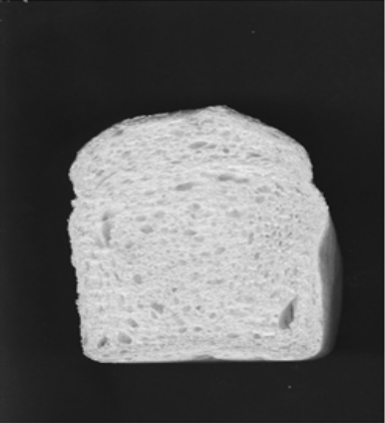
Çalışmada 104 farklı ekmek görüntüsü kullanılmış ve bunların 8 tanesi kontrol grubunu oluşturmaktadır. 32 tanesi ise grindamyl glikolipaz enziminin konsantrasyonlarından oluşmaktadır. Ham ekmek görüntüleri renkli olup bir resimde 4 farklı ekmek görüntüsü yer almaktadır. Öncelikle her bir ekmek görüntüsü ayrı bir görüntü olacak şekilde 104 farklı renkli ekmek görüntüsü elde edilmiştir. Daha sonra elde edilen renkli 104 adet ekmek görüntüsü gri seviye görüntüsüne dönüştürülmüştür. Şekil 2’de örnek bir gri seviye ekmek görüntüsü gösterilmiştir. Diyagram incelendiğinde ekmek gözeneklerinin otomatik bölütlenmesi temelli bir ekmek doku analizi için yapılan işlemler görülmektedir.

Slide 5
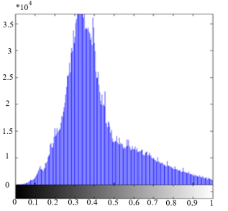
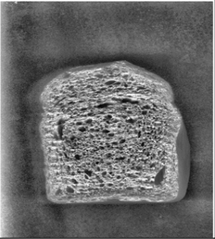
Histogram germe işlemi sonucunda sol alttaki şekilde görüldüğü üzere karşıtlığı iyileştirilmiş görüntüde gözeneklerin belirginliği yer alan gri seviye görüntüsüne göre artmaktadır. Sağ alttaki ise histogram germe işlemi sonucunda oluşan görüntü histogramı gösterilmiştir.

Slide 6

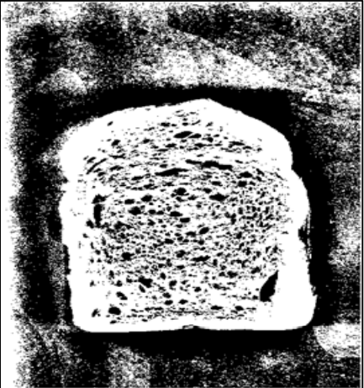
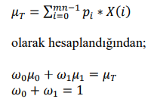
Burada değişkenleri sınıf yoğunlukları değişkeleri her bir sınıfın ağırlıklı ortalamalarını, ise resmin ortalamasını ifade etmektedir.
Burada tonunun gelme olasılığı ise i. renk seviyesiyedir.
Resmin ortalaması;

Slide 7
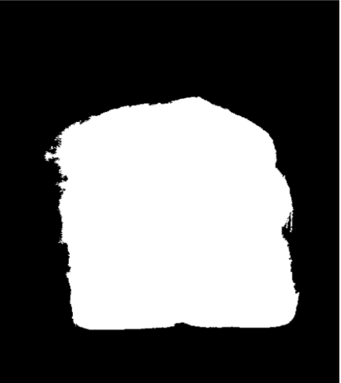
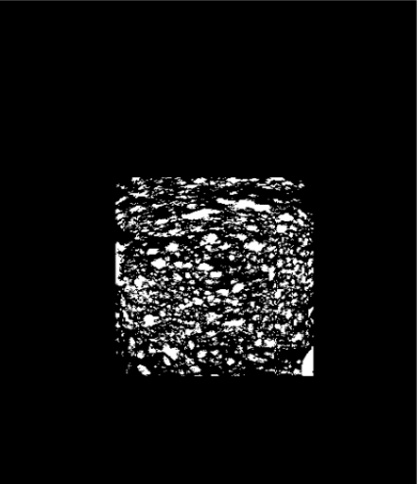
Gözenek içleri doldurulmuş ve en büyük bağlı bileşen yöntemi kullanılarak bölütlenmiş ekmek yüzey görüntüsü gösterilmektedir. Böylelikle ekmek dokusu arka plandan ayırt edilmiştir.

Slide 8
BAĞLANTILI BİLEŞEN ETİKETLEME
İkili görüntü haline gelen bölütlenmiş gözenek görüntülerine Bağlantılı Bileşen Etiketleme (BBE) yöntemi uygulanmıştır. BBE siyah-beyaz görüntüler üzerine uygulanmakta olup birbiri ile 4’lü ya da 8’li komşuluğa sahip piksellerin bir grup içerisinde toplanmasını sağlayan bir işlemdir. Bu gruplama sonucunda, resim üzerindeki her bir grup bir nesneyi temsil edecek şekilde numaralandırılmaktadır. Yöntem ile görüntü üzerindeki tüm pikseller taranarak her piksele, aşağıdaki algoritma uygulanmaktadır:
{ Piksel Siyaha eşit değilse
-Pikselin Tüm komşularına bak (8’li komşuluk için)
-Tüm komşular siyah veya beyaz ise bu yeni bir pikseldir bu piksele yeni bir değer ata, diğer piksele geç
-Komşu piksellerden herhangi biri siyah ya da beyaz piksel ise bir önceki etiket numarasına bu pikseli kaydet }

Slide 9
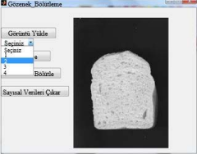
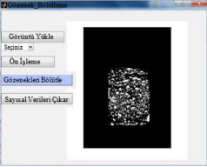
Çalışmada ayrıca Matlab GUI arayüz programı kullanılarak, ekmek doku/gözenek bölütleme ve gözeneklere ait sayısal verilerin elde edilmesine yönelik bir ara yüz programı oluşturulmuştur. Programın giriş penceresinde yer alan görüntü yükle ikonundan ham ekmek görüntüleri yüklenmektedir.Daha sonra 4 farklı ekmekten biri seçilerek gri seviye görüntüsüne dönüşümü yapılmaktadır. Sol altta bu işlemin yapılmış hali gösterilmektedir. Sağ altta ara yüz programıyla bölütlenmiş gözenek görüntüsü gösterilmiştir.

Slide 10
Tablo incelendiğinde DATEM gözenek sayısı ve gözenek alanını konsantrasyon miktarıyla doğru orantılı olarak arttırmaktadır. Gözenek sayısının %0,75’den sonra toplam gözenek alanının ise % 0,50’den sonra azaldığı görülmektedir. Boşluk oranı ise DATEM katkılı ekmeklerde%31, %33 seviyelerinde iken FL ve GL’li ekmeklerde bu değer %28, %29 seviyelerinde olmaktadır. DATEM’li ekmeklerdeki toplam gözenek sayısı lipazlarla kıyaslandığında daha fazla olmaktadır. DATEM’in %0,75 konsantrasyona kadar devam etmektedir. DATEM’li ekmeklerde bu değer %31,5 ile 33 arasındayken FL’de bu değer %28-29 seviyelerinde olmaktadır. DATEM’in %0,50 ve %0,75’li konsantrasyonlarında en fazla boşluk oranı elde edilmiştir. Şekil 22’de ise DATEM ve lipazların yoğunluk üzerindeki etkileri gösterilmiştir. DATEM’li ekmeklerde yoğunluk 90-95/cm2 seviyelerinde iken kontrol ve lipazlarda bu değer 84-85/cm2 civarında olmaktadır. Elde edilen sonuçlar doğrultusunda, fosfolipaz ve glikolipazın hamurun reolojik özelliklerini konsantrasyon miktarına bağlı olarak DATEM’e benzer şekilde olumlu yönde geliştirdiği görülmüştür. Çalışmada iki adet enzimin ekmek kalitesine etkileri değerlendirilmiş ve şuan da kullanılan DATEM katkı maddesine alternatif olarak kullanılıp kullanılamayacağı araştırılmıştır.

Slide 11
